Slide 1
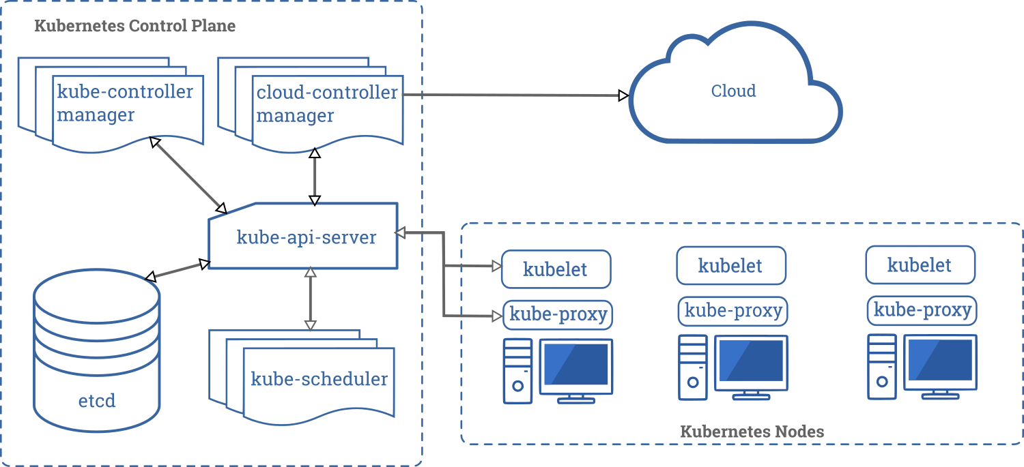
Kubernetes
Apresentação completa: arquitetura, objetos, comandos, configuração inicial, implementações práticas, segurança, observabilidade e ecossistema compatível.
Base oficial
Visão prática
pt-BR
Baseado principalmente em kubernetes.io e complementado por páginas oficiais de ferramentas do ecossistema Kubernetes para a seção de compatibilidade.
Do básico ao uso em produção
Conceitos, comandos e padrões de operação
01
Notes:
[Sources] - https://kubernetes.io/ - https://kubernetes.io/docs/concepts/overview/components/

Slide 2
Mapa da apresentação
VISÃO GERAL
Fundamentos
Plataforma
o que é Kubernetes, arquitetura, API, objetos, desired state
rede, armazenamento, controladores, agendamento, autoscaling
Operação
Implementação
instalação, configuração inicial, kubectl, troubleshooting
exemplos reais com Deployment, Service, Ingress, ConfigMap, Secret, StatefulSet, Job
Extensão
Adoção
CRDs, Operators, Gateway API e ferramentas compatíveis
casos reais, boas práticas, erros comuns e roadmap
Leitura sugerida: primeiro entenda o modelo declarativo e os objetos; depois passe para instalação, operação e exemplos completos.
01
Notes:
[Sources] - https://kubernetes.io/docs/home/ - https://kubernetes.io/docs/concepts/ - https://kubernetes.io/docs/setup/ - https://kubernetes.io/docs/reference/kubectl/

Slide 3
Kubernetes em 1 minuto
FUNDAMENTOS
O que é
Problemas que resolve
Por que virou padrão
Plataforma open source para automatizar deploy, scaling e gestão de aplicações containerizadas. Trabalha com configuração declarativa, API forte e loops de controle.
empacotamento consistente, rollout, self-healing, descoberta de serviço, balanceamento, gestão de segredos/configuração, execução batch e portabilidade entre ambientes.
ecossistema enorme, APIs extensíveis, abstrações estáveis, suporte em cloud/on-prem, maturidade operacional e aderência forte à CNCF.
Capacidades nativas mais importantes
• rollouts e rollbacks graduais
• Service discovery e load balancing via Service/DNS
• self-healing com restart, reschedule e reconciliação
• horizontal scaling e integração com autoscaling
• segredos, config e storage orquestrado
• extensibilidade via CRD, Operator e APIs adicionais
02
Notes:
[Sources] - https://kubernetes.io/ - https://kubernetes.io/docs/concepts/overview/

Slide 4
Arquitetura do cluster
FUNDAMENTOS
Usuário / CI / GitOps
Control plane
Serviços externos
kubectl, pipelines, portais internos, controladores externos e ferramentas do ecossistema falam com o cluster pela API.
API server, etcd, scheduler, controller-manager e opcionalmente cloud-controller-manager.
load balancer, volumes, IAM, DNS, observabilidade, registry, KMS e integrações cloud/on-prem.
Worker node A
Worker node B
kubelet + runtime + rede + Pods
Executa workloads agendados
mesmo modelo do node A
Escala horizontalmente
Fluxo mental: você declara estado desejado → o control plane reconcilia → os nodes executam Pods → Services e políticas organizam comunicação e exposição.
03
Notes:
[Sources] - https://kubernetes.io/docs/concepts/overview/components/ - https://kubernetes.io/docs/concepts/architecture/

Slide 5
Control plane em detalhe
FUNDAMENTOS
kube-apiserver
etcd
scheduler
controller-manager
cloud-controller-manager
front-end HTTP/REST do cluster; autentica, valida e persiste objetos
banco chave-valor altamente disponível para estado do cluster
seleciona nodes para Pods pendentes com base em recursos, afinidade e regras
executa loops de reconciliação: Deployment, Job, Node, ServiceAccount e outros
integra com APIs do provedor de nuvem: LB, rotas, volumes e nodes
Como a decisão acontece
1) objeto chega via API → 2) é persistido no etcd → 3) controllers observam diferenças entre spec e status → 4) scheduler decide placement → 5) kubelet e proxies nos nodes aplicam o estado de execução.
Observação prática: tudo gira ao redor da API. Quase toda ferramenta “Kubernetes-compatible” interage com recursos e eventos expostos pelo API server.
04
Notes:
[Sources] - https://kubernetes.io/docs/concepts/overview/components/ - https://kubernetes.io/docs/concepts/overview/kubernetes-api/ - https://kubernetes.io/docs/concepts/architecture/controller/

Slide 6
Worker nodes em detalhe
FUNDAMENTOS
kubelet
runtime
rede
Pods
agente do node; registra a máquina, lê especificações de Pod e garante execução saudável
containerd ou CRI-O via CRI; baixa imagens e executa containers
CNI + kube-proxy (ou equivalente do plugin) para Service, DNS e conectividade
menor unidade implantável; pode ter 1+ containers e volumes compartilhados
Node = host de execução
Responsabilidades operacionais
• pode ser VM ou máquina física
• precisa de runtime, kubelet e rede compatível
• recebe workloads conforme scheduler e políticas
• saúde do host, kernel, cgroups, disco e rede
• drivers especializados (GPU, storage, NIC)
• logs locais, observabilidade e drenagem segura
05
Notes:
[Sources] - https://kubernetes.io/docs/concepts/overview/components/ - https://kubernetes.io/docs/concepts/architecture/nodes/

Slide 7
Modelo declarativo e loop de reconciliação
FUNDAMENTOS
Manifesto / Helm / Kustomize
API server
Controllers
Scheduler + kubelet
Status / eventos
você declara spec desejada
valida e grava estado
comparam spec x status
alocam e executam
feedback contínuo para novo reconcile
Por que isso importa
Implicação prática
Você quase nunca “manda executar”; você descreve um resultado. Kubernetes trabalha continuamente para aproximar o estado real do estado desejado.
Trocas de imagem, número de réplicas, portas, tolerations, volumes e políticas são mudanças de configuração — não scripts ad hoc no host.
06
Notes:
[Sources] - https://kubernetes.io/docs/concepts/architecture/controller/ - https://kubernetes.io/docs/concepts/overview/kubernetes-api/ - https://kubernetes.io/docs/concepts/overview/working-with-objects/

Slide 8
Objetos fundamentais do dia a dia
FUNDAMENTOS
Objeto
Função
Quando usar
Namespace
isola ambientes e times
multi-tenant, dev/hml/prod, limites e políticas
Label / Selector
rotulam e agrupam recursos
seleção de Pods por Service, Deployments e políticas
Pod
menor unidade implantável
containers coesos que compartilham rede e volumes
Deployment
gerencia Pods stateless
web apps, APIs, workers sem identidade estável
Service
IP/DNS estável + balanceamento
acesso interno entre componentes
Ingress / Gateway
entrada HTTP(S) e roteamento
exposição north-south, domínios e TLS
ConfigMap / Secret
configuração e segredos
parametrização sem rebuild da imagem
PVC / PV
persistência desacoplada
bancos, filas, armazenamento de estado
Todo manifesto Kubernetes precisa, no mínimo, de apiVersion, kind, metadata e spec.
07
Notes:
[Sources] - https://kubernetes.io/docs/concepts/overview/working-with-objects/ - https://kubernetes.io/docs/reference/glossary/

Slide 9
Modelo de rede: Pod → Service → Ingress/Gateway
PLATAFORMA
Cliente
Gateway / Ingress
Service
Pods
DNS + políticas
browser, app mobile, serviço externo
TLS, host/path routing, regras de entrada
IP e DNS estáveis; balanceia tráfego para endpoints
réplicas da app atendem a carga
descoberta interna, NetworkPolicy e resolução de nomes
Service
Ingress
Gateway API
ClusterIP para acesso interno; NodePort e LoadBalancer para exposição; Service seleciona Pods via labels.
API tradicional para exposição HTTP(S); exige controller instalado no cluster.
modelo mais expressivo, orientado a papéis e com roteamento avançado; suportado por implementações compatíveis.
08
Notes:
[Sources] - https://kubernetes.io/docs/concepts/services-networking/service/ - https://kubernetes.io/docs/concepts/services-networking/ingress/ - https://kubernetes.io/docs/concepts/services-networking/gateway/ - https://kubernetes.io/docs/concepts/services-networking/network-policies/

Slide 10
Armazenamento: Volumes, PVs, PVCs e StorageClass
PLATAFORMA
Pod
PVC
PV
StorageClass
CSI driver
monta volumes e lê/escreve dados
pedido de capacidade / access mode
recurso de storage disponível ao cluster
perfil de provisionamento e política
integra storage externo ao cluster
Volumes em Pod
Persistência real
Quando usar StatefulSet
úteis para dados temporários, arquivos de configuração, sidecars e compartilhamento local entre containers do mesmo Pod.
para estado durável, use PVC + PV. Em produção, quase sempre há provisionamento dinâmico via StorageClass.
bancos, filas, caches persistentes e qualquer app que precise de identidade estável e volumes por réplica.
09
Notes:
[Sources] - https://kubernetes.io/docs/concepts/storage/volumes/ - https://kubernetes.io/docs/concepts/storage/persistent-volumes/ - https://kubernetes.io/docs/concepts/workloads/controllers/statefulset/

Slide 11
Controladores de workload e quando usar cada um
PLATAFORMA
Controller
Semântica
Casos típicos
Deployment
réplicas stateless + rollout/rollback
APIs, frontends, workers HTTP, serviços idempotentes
StatefulSet
identidade estável + ordem + volume por réplica
PostgreSQL, Kafka, Redis persistente, brokers
DaemonSet
1 Pod por node elegível
agentes de log, CNI, monitoramento, segurança
Job
executa até completar
migrações, ETL, tarefas batch, processamento pontual
CronJob
agenda Jobs periódicos
backup, limpeza, geração de relatório, sincronizações
ReplicaSet
mantém nº de réplicas de Pods
normalmente gerenciado pelo Deployment, não diretamente
Regra prática
Observação operacional
Stateless → Deployment. Stateful → StatefulSet. Por-node → DaemonSet. Uma vez → Job. Recorrente → CronJob.
HPA escala Deployments e StatefulSets; não se aplica a DaemonSet. CronJob cria Jobs; Job cria Pods.
10
Notes:
[Sources] - https://kubernetes.io/docs/concepts/workloads/controllers/deployment/ - https://kubernetes.io/docs/concepts/workloads/controllers/statefulset/ - https://kubernetes.io/docs/concepts/workloads/controllers/daemonset/ - https://kubernetes.io/docs/concepts/workloads/controllers/job/ - https://kubernetes.io/docs/concepts/workloads/controllers/cron-jobs/

Slide 12
Agendamento, requests/limits e autoscaling
PLATAFORMA
Scheduler decide placement
Requests e limits
Autoscaling
• CPU/memória disponíveis
• afinidade/anti-afinidade
• taints/tolerations
• topologia, políticas e locality
• request = mínimo reservado para agendar
• limit = teto de consumo permitido
• baseiam QoS e ajudam estabilidade
• HPA aumenta/diminui réplicas
• usa métricas como CPU, memória ou custom metrics
• complementa — não substitui — requests bem definidos
Trecho típico de recursos
Trecho típico de HPA
1 resources: 2 requests: 3 cpu: "200m" 4 memory: "256Mi" 5 limits: 6 cpu: "500m" 7 memory: "512Mi"
1 apiVersion: autoscaling/v2 2 kind: HorizontalPodAutoscaler 3 spec: 4 minReplicas: 2 5 maxReplicas: 10 6 metrics: 7 - type: Resource 8 resource: 9 name: cpu 10 target: 11 type: Utilization 12 averageUtilization: 70
11
Notes:
[Sources] - https://kubernetes.io/docs/concepts/configuration/manage-resources-containers/ - https://kubernetes.io/docs/concepts/workloads/autoscaling/horizontal-pod-autoscale/ - https://kubernetes.io/docs/concepts/scheduling-eviction/taint-and-toleration/

Slide 13
Segurança em camadas
PLATAFORMA
Acesso à API
Workload
Rede
Segredos
Supply chain
TLS, autenticação, autorização e RBAC com menor privilégio.
Pod Security, securityContext, usuários não-root, seccomp/AppArmor quando aplicável.
NetworkPolicy para limitar fluxo entre Pods, namespaces e CIDRs.
Secret para dados confidenciais; preferir encryption at rest e acesso mínimo.
imagens confiáveis, tags imutáveis, scanners e assinaturas.
Boas práticas mínimas
Exemplos úteis
• não use cluster-admin por padrão
• crie ServiceAccounts específicas por app
• ative criptografia de Secrets em etcd
• controle tráfego lateral com NetworkPolicy
• restrinja capabilities e privilégios de container
1 kubectl auth can-i get secrets -n prod 2 3 apiVersion: v1 4 kind: Secret 5 metadata: 6 name: db-creds 7 type: Opaque
12
Notes:
[Sources] - https://kubernetes.io/docs/concepts/security/ - https://kubernetes.io/docs/reference/access-authn-authz/rbac/ - https://kubernetes.io/docs/concepts/security/rbac-good-practices/ - https://kubernetes.io/docs/concepts/configuration/secret/ - https://kubernetes.io/docs/concepts/security/secrets-good-practices/ - https://kubernetes.io/docs/concepts/services-networking/network-policies/

Slide 14
Observabilidade e troubleshooting
PLATAFORMA
Saúde de app
Logs e eventos
Métricas
Debug interativo
liveness, readiness e startup probes para detectar falha, disponibilidade e tempo de bootstrap.
kubectl logs, kubectl describe e kubectl events são a primeira linha de diagnóstico.
kubectl top ajuda triagem rápida; stack real costuma usar Prometheus + dashboards.
exec, port-forward, debug/ephemeral container e análise de YAML efetivo.
Comandos de triagem
Mapa mental de sintomas
1 kubectl get pods -A 2 kubectl describe pod web-abc -n prod 3 kubectl logs -f deploy/web -n prod 4 kubectl exec -it deploy/web -n prod -- sh 5 kubectl port-forward svc/web 8080:80 -n prod
1 # sintomas comuns 2 CrashLoopBackOff -> app cai ao iniciar 3 ImagePullBackOff -> imagem/registry/credencial 4 Pending -> falta de recursos/políticas 5 OOMKilled -> limite de memória baixo
13
Notes:
[Sources] - https://kubernetes.io/docs/tasks/configure-pod-container/configure-liveness-readiness-startup-probes/ - https://kubernetes.io/docs/concepts/cluster-administration/logging/ - https://kubernetes.io/docs/concepts/cluster-administration/system-metrics/ - https://kubernetes.io/docs/reference/kubectl/quick-reference/

Slide 15
Formas de instalar e usar Kubernetes
OPERAÇÃO
Opção
Melhor para
Vantagens
Limitações
Managed Kubernetes (EKS/GKE/AKS/afins)
produção
menos carga operacional no control plane, integrações prontas
lock-in parcial e abstrações do provedor
Minikube
aprendizado local
rápido, simples, 1 nó, ótimo para labs
não representa produção integralmente
kind
CI/dev/experimentos
clusters em Docker, excelente para teste e automação
não é padrão de produção
kubeadm
cluster próprio
bootstrap “best practice” e base flexível para on-prem/híbrido
você opera nodes, addons e HA
Distribuições/plataformas
plataforma corporativa
curadoria, automação e governança
camada extra para aprender/operar
Mensagem central
Sequência recomendada
Kubernetes não é apenas “instalar cluster”; operar bem exige rede, storage, observabilidade, segurança, upgrades e backup.
comece em Minikube/kind → padronize manifests → evolua para kubeadm ou serviço gerenciado quando houver requisitos reais.
14
Notes:
[Sources] - https://kubernetes.io/docs/setup/ - https://kubernetes.io/docs/tutorials/kubernetes-basics/create-cluster/cluster-intro/ - https://kubernetes.io/docs/reference/setup-tools/kubeadm/ - https://kubernetes.io/blog/2026/01/28/experimenting-gateway-api-with-kind/

Slide 16
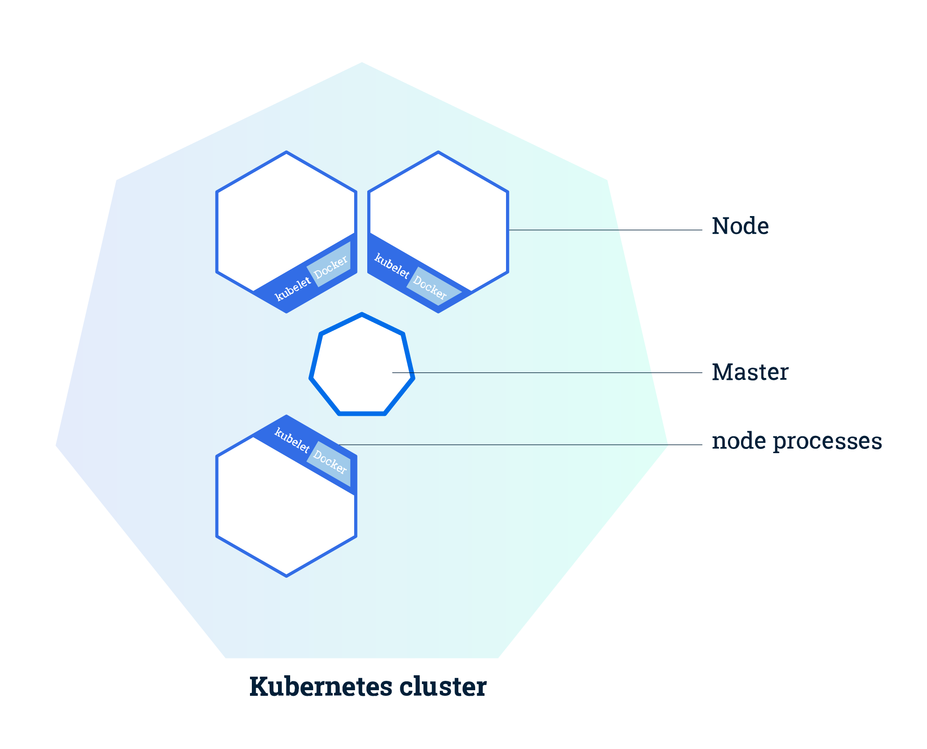
Configuração inicial local: Minikube e kind
OPERAÇÃO
Escolha rápida
Minikube: aprendizado e primeira experiência. kind: testes automatizados, labs reprodutíveis e cenários multi-cluster/multi-node.
Comandos iniciais
1 # Minikube 2 minikube start --driver=docker 3 kubectl get nodes 4 kubectl create deployment hello --image=nginx 5 kubectl expose deployment hello --port=80 --type=NodePort 6 minikube service hello 7 8 # kind 9 kind create cluster --name lab 10 kubectl cluster-info
Boas práticas de laboratório
use namespaces, Kustomize, tags fixas e manifests pequenos; trate o cluster local como ambiente descartável e reproduzível.
15
Notes:
[Sources] - https://kubernetes.io/docs/tutorials/kubernetes-basics/create-cluster/cluster-intro/ - https://kubernetes.io/docs/tutorials/hello-minikube/ - https://kubernetes.io/blog/2026/01/28/experimenting-gateway-api-with-kind/ - https://kubernetes.io/images/blog/2019-03-28-running-kubernetes-locally-on-linux-with-minikube/module_01_cluster.png

Slide 17

Bootstrap de cluster com kubeadm
OPERAÇÃO
O que o kubeadm faz
Fornece caminhos de bootstrap com kubeadm init e kubeadm join. Ele prepara um cluster mínimo e conforme boas práticas — mas não provisiona máquinas nem addons “nice-to-have”.
Fluxo típico
1 # em todos os hosts: runtime + kubeadm + kubelet + kubectl 2 sudo kubeadm config images pull 3 sudo kubeadm init --pod-network-cidr=10.244.0.0/16 4 mkdir -p $HOME/.kube 5 sudo cp /etc/kubernetes/admin.conf $HOME/.kube/config 6 sudo chown $(id -u):$(id -g) $HOME/.kube/config 7 kubectl get nodes 8 # aplicar um CNI compatível 9 kubectl apply -f <manifesto-do-cni> 10 # obter join command 11 kubeadm token create --print-join-command
Depois do init
Compatibilidade
aplique CNI, valide nodes, adicione workers, configure ingress, storage, métricas, logging, backup de etcd e políticas.
kubeadm e kubelet possuem política de skew; joining nodes devem usar versão compatível com a usada para criar/atualizar o cluster.
16
Notes:
[Sources] - https://kubernetes.io/docs/reference/setup-tools/kubeadm/ - https://kubernetes.io/docs/setup/production-environment/tools/kubeadm/install-kubeadm/ - https://kubernetes.io/docs/setup/production-environment/tools/kubeadm/create-cluster-kubeadm/ - https://d33wubrfki0l68.cloudfront.net/e4a8ddb49f07de8b2c2dbbfc7c9bedcfe0816701/600b1/images/kubeadm-stacked-color.png

Slide 18
kubectl: modelo mental de operação
OPERAÇÃO
Contexto
Namespace
Recurso
Ação
qual cluster?
config use-context
onde atuar?
-n prod
o quê?
pod, deploy, svc
get, describe, logs, apply, exec
Exemplo de navegação
Pensamento prático
1 kubectl config get-contexts 2 kubectl config use-context prod-eu 3 kubectl get deploy -n payments 4 kubectl describe pod api-7f8d 5 kubectl logs -f deploy/api -n payments
Toda operação com kubectl é uma combinação entre contexto + namespace + recurso + verbo. Se algo parece “não existir”, quase sempre o problema está em um desses quatro pontos.
17
Notes:
[Sources] - https://kubernetes.io/docs/reference/kubectl/ - https://kubernetes.io/docs/reference/kubectl/quick-reference/

Slide 19
kubectl — comandos essenciais I
OPERAÇÃO
Categoria
Comandos úteis
Cluster / versão
kubectl version
kubectl cluster-info
kubectl api-resources
Contextos
kubectl config get-contexts
kubectl config use-context <ctx>
kubectl config current-context
Namespaces
kubectl get ns
kubectl create namespace dev
kubectl config set-context --current --namespace=dev
Listagem
kubectl get pods -A -o wide
kubectl get svc,ingress -n prod
kubectl get events -n prod --sort-by=.metadata.creationTimestamp
Explicação
kubectl explain deployment.spec.template
kubectl explain service.spec.type
Permissões
kubectl auth can-i get secrets -n prod
kubectl auth whoami
Regra de ouro: use -n/--namespace explicitamente em produção e prefira kubectl explain antes de “copiar e colar” YAML desconhecido.
18
Notes:
[Sources] - https://kubernetes.io/docs/reference/kubectl/quick-reference/ - https://kubernetes.io/docs/reference/generated/kubectl/kubectl-commands

Slide 20
kubectl — comandos essenciais II
OPERAÇÃO
Categoria
Comandos úteis
Deploy e rollout
kubectl apply -f app.yaml
kubectl diff -f app.yaml
kubectl rollout status deployment/web
kubectl rollout undo deployment/web
Inspeção / debug
kubectl describe pod web-abc
kubectl logs -f deploy/web
kubectl exec -it deploy/web -- sh
kubectl port-forward svc/web 8080:80
Escala e imagem
kubectl scale deployment/web --replicas=5
kubectl set image deployment/web app=repo:v2
kubectl top pod -A
Config e segredos
kubectl create configmap app --from-literal=MODE=prod
kubectl create secret generic db --from-literal=password=***
Operação de nodes
kubectl cordon node01
kubectl drain node01 --ignore-daemonsets --delete-emptydir-data
kubectl uncordon node01
Observação importante
A referência completa de kubectl é enorme. Nesta apresentação, a ênfase está nos comandos operacionais de maior valor para o dia a dia.
19
Notes:
[Sources] - https://kubernetes.io/docs/reference/kubectl/quick-reference/ - https://kubernetes.io/docs/reference/generated/kubectl/kubectl-commands

Slide 21
Anatomia de um manifesto YAML
IMPLEMENTAÇÃO
Exemplo mínimo e útil
1 apiVersion: apps/v1 2 kind: Deployment 3 metadata: 4 name: web 5 namespace: demo 6 labels: 7 app: web 8 spec: 9 replicas: 3 10 selector: 11 matchLabels: 12 app: web 13 template: 14 metadata: 15 labels: 16 app: web 17 spec: 18 containers: 19 - name: nginx 20 image: nginx:1.27 21 ports: 22 - containerPort: 80
apiVersion + kind
definem qual API e qual tipo de objeto será criado.
metadata
nome, namespace, labels, annotations e identidade do recurso.
spec
estado desejado; o conteúdo muda conforme o tipo do objeto.
selector/template
no Deployment, dizem quais Pods pertencem ao workload e como criá-los.
20
Notes:
[Sources] - https://kubernetes.io/docs/concepts/overview/working-with-objects/

Slide 22
Exemplo 1 — aplicação stateless fim a fim
IMPLEMENTAÇÃO
Manifesto resumido
Fluxo
1 apiVersion: apps/v1 2 kind: Deployment 3 metadata: 4 name: api 5 spec: 6 replicas: 3 7 selector: 8 matchLabels: { app: api } 9 template: 10 metadata: 11 labels: { app: api } 12 spec: 13 containers: 14 - name: api 15 image: ghcr.io/exemplo/api:v1 16 ports: [{ containerPort: 8080 }] 17 --- 18 apiVersion: v1 19 kind: Service 20 metadata: 21 name: api 22 spec: 23 selector: { app: api } 24 ports: [{ port: 80, targetPort: 8080 }] 25 --- 26 apiVersion: networking.k8s.io/v1 27 kind: Ingress 28 metadata: 29 name: api 30 spec: 31 rules: 32 - host: api.exemplo.local
cliente → ingress → service → pods do deployment
Comandos
kubectl apply -f app.yaml
kubectl rollout status deploy/api
Escala
kubectl scale deployment/api --replicas=5
Uso real
APIs, frontends e microserviços sem estado persistente local.
21
Notes:
[Sources] - https://kubernetes.io/docs/concepts/workloads/controllers/deployment/ - https://kubernetes.io/docs/concepts/services-networking/service/ - https://kubernetes.io/docs/concepts/services-networking/ingress/

Slide 23
Exemplo 2 — ConfigMap, Secret, probes e recursos
IMPLEMENTAÇÃO
Trecho de Pod spec
1 envFrom: 2 - configMapRef: 3 name: app-config 4 - secretRef: 5 name: app-secret 6 resources: 7 requests: 8 cpu: "200m" 9 memory: "256Mi" 10 limits: 11 cpu: "500m" 12 memory: "512Mi" 13 readinessProbe: 14 httpGet: 15 path: /healthz 16 port: 8080 17 initialDelaySeconds: 5 18 livenessProbe: 19 httpGet: 20 path: /livez 21 port: 8080
ConfigMap
configuração não sensível, desacoplada da imagem.
Secret
credenciais e dados confidenciais; proteger com RBAC e encryption at rest.
Readiness
controla entrada no balanceamento: tráfego só quando estiver pronto.
Liveness
reinicia container travado; não substitui observabilidade nem SLO.
22
Notes:
[Sources] - https://kubernetes.io/docs/concepts/configuration/configmap/ - https://kubernetes.io/docs/concepts/configuration/secret/ - https://kubernetes.io/docs/tasks/configure-pod-container/configure-liveness-readiness-startup-probes/ - https://kubernetes.io/docs/concepts/configuration/manage-resources-containers/

Slide 24
Exemplo 3 — StatefulSet com persistência
IMPLEMENTAÇÃO
Trecho representativo
Identidade estável
1 apiVersion: apps/v1 2 kind: StatefulSet 3 metadata: 4 name: postgres 5 spec: 6 serviceName: postgres 7 replicas: 2 8 selector: 9 matchLabels: { app: postgres } 10 template: 11 metadata: 12 labels: { app: postgres } 13 spec: 14 containers: 15 - name: postgres 16 image: postgres:16 17 volumeMounts: 18 - name: data 19 mountPath: /var/lib/postgresql/data 20 volumeClaimTemplates: 21 - metadata: 22 name: data 23 spec: 24 accessModes: [ReadWriteOnce] 25 resources: 26 requests: 27 storage: 20Gi
cada réplica tem nome previsível e volume próprio.
Rede previsível
bom para bancos e sistemas que dependem de peers bem definidos.
Cuidado
estado em Kubernetes exige backup, upgrade planejado e storage confiável.
Uso real
bancos, brokers, filas, caches persistentes.
23
Notes:
[Sources] - https://kubernetes.io/docs/concepts/workloads/controllers/statefulset/ - https://kubernetes.io/docs/concepts/storage/persistent-volumes/

Slide 25
Exemplo 4 — Job e CronJob para batch
IMPLEMENTAÇÃO
Job pontual
CronJob periódico
1 apiVersion: batch/v1 2 kind: Job 3 metadata: 4 name: db-migrate 5 spec: 6 template: 7 spec: 8 restartPolicy: Never 9 containers: 10 - name: migrate 11 image: ghcr.io/exemplo/api:v1 12 command: ["./migrate"]
1 apiVersion: batch/v1 2 kind: CronJob 3 metadata: 4 name: backup-nightly 5 spec: 6 schedule: "0 2 * * *" 7 jobTemplate: 8 spec: 9 template: 10 spec: 11 restartPolicy: OnFailure 12 containers: 13 - name: backup 14 image: ghcr.io/exemplo/backup:v2
Quando usar
Job para tarefas únicas/reprocessamentos/migrações. CronJob para backup, sync, limpeza e relatórios recorrentes.
24
Notes:
[Sources] - https://kubernetes.io/docs/concepts/workloads/controllers/job/ - https://kubernetes.io/docs/concepts/workloads/controllers/cron-jobs/

Slide 26
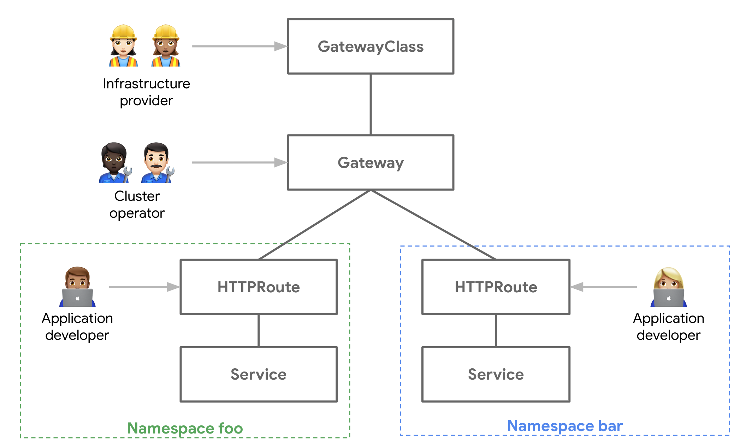
Extensibilidade: CRDs, Operators e Gateway API
EXTENSÃO
CRD
Custom Resource
Operator
define um novo tipo de recurso
instância declarativa do novo tipo
controller que reconcilia e automatiza domínio específico
Onde isso brilha
bancos gerenciados, mensageria, stacks observability, automação de certificado, política, apps complexas e plataformas internas.
Gateway API
família de APIs mais expressiva que Ingress para tráfego avançado; organiza GatewayClass, Gateway e HTTPRoute com modelo orientado a papéis.
25
Notes:
[Sources] - https://kubernetes.io/docs/tasks/extend-kubernetes/custom-resources/custom-resource-definitions/ - https://kubernetes.io/docs/concepts/extend-kubernetes/operator/ - https://kubernetes.io/docs/concepts/services-networking/gateway/ - https://kubernetes.io/blog/2021/04/22/evolving-kubernetes-networking-with-the-gateway-api/gateway-api-resources.png

Slide 27
Ferramentas compatíveis e ecossistema
ECOSSISTEMA
Empacotamento / config
GitOps / CD
Helm, Kustomize
instalar apps prontas e customizar manifests
Argo CD, Flux
sincronizar estado do cluster a partir do Git
Observabilidade
Rede / tráfego
Prometheus, Grafana
métricas, alertas e dashboards
Ingress controller, Gateway API, Istio, Linkerd
entrada, roteamento, mTLS e traffic shaping
Política / segurança
Segredos / integração
cert-manager, OPA Gatekeeper, Kyverno
TLS, policy as code, validações
External Secrets, CSI drivers, operadores
integração com KMS, vaults e sistemas externos
Observação: essas ferramentas não são “o Kubernetes em si”; elas ampliam packaging, entrega, visibilidade, segurança e operação sobre a API do cluster.
26
Notes:
[Sources] - https://kubernetes.io/docs/concepts/workloads/management/ - https://kubernetes.io/docs/tasks/manage-kubernetes-objects/kustomization/ - https://helm.sh/ - https://argo-cd.readthedocs.io/en/stable/ - https://fluxcd.io/ - https://prometheus.io/ - https://istio.io/latest/about/service-mesh/

Slide 28
Principais formas de uso em contextos reais
USO REAL
SaaS / microserviços
Dados / IA / ML
Processamento batch
Híbrido / edge
• Deployments, Services, Ingress/Gateway
• HPA, observabilidade e GitOps
• alta frequência de release
• Jobs e pipelines batch
• agendamento com recursos especializados (GPU)
• serviços de inferência e workers
• CronJob para rotinas
• retries controlados e paralelismo
• bom para ETL, relatórios e limpeza
• padronização entre DC e cloud
• controle de deployment em vários ambientes
• operações consistentes
Quando Kubernetes faz muito sentido
Quando talvez seja demais
muitos serviços, necessidade de autoscaling, portabilidade, automação forte de rollout e times de plataforma/DevOps/SRE já estruturados.
sistemas muito pequenos, sem necessidade de alta frequência de deploy, sem time para operar platform engineering e sem ganhos claros de automação.
27
Notes:
[Sources] - https://kubernetes.io/ - https://kubernetes.io/docs/concepts/workloads/ - https://kubernetes.io/docs/concepts/workloads/controllers/job/ - https://kubernetes.io/docs/concepts/workloads/autoscaling/horizontal-pod-autoscale/

Slide 29
Boas práticas e erros comuns
USO REAL
Boas práticas
Erros comuns
• use namespaces, labels padronizadas e manifests pequenos
• defina requests/limits e probes desde o início
• separe ConfigMap de Secret; habilite encryption at rest
• prefira imagens versionadas e imutáveis — evite latest
• adote Kustomize/Helm/GitOps para consistência
• tenha observabilidade, backup de etcd e plano de upgrade
• aplique RBAC de menor privilégio e NetworkPolicy
• colocar tudo no namespace default
• rodar apps sem limites, probes e métricas
• dar cluster-admin a usuários e workloads sem necessidade
• subir banco crítico sem entender storage e backup
• introduzir service mesh/GitOps/políticas cedo demais sem dominar o básico
• debugar no host em vez de corrigir manifests e automação
• copiar YAML de internet sem entender selectors, portas e permissões
28
Notes:
[Sources] - https://kubernetes.io/docs/concepts/security/rbac-good-practices/ - https://kubernetes.io/docs/concepts/security/secrets-good-practices/ - https://kubernetes.io/docs/concepts/services-networking/network-policies/ - https://kubernetes.io/docs/concepts/configuration/manage-resources-containers/

Slide 30
Roteiro de adoção e próximos passos
ENCERRAMENTO
1
Local first
Próximos estudos recomendados
1. Aprender localmente
Minikube/kind, kubectl, YAML, namespaces, Services, Deployments
• leia a quick reference de kubectl e a documentação de objetos que você realmente usa
• monte um lab com Deployment + Service + Ingress + ConfigMap + Secret + HPA
• depois explore StatefulSet, CRD/Operator e Gateway API
• por fim, adote stack de observabilidade e entrega declarativa
2
Consistência
2. Padronizar manifests
Kustomize/Helm, tags fixas, requests/limits, probes, revisão de manifests
3
Operação confiável
3. Operar em staging/prod
observabilidade, RBAC, Secrets, upgrades, backups, GitOps
Referência oficial indispensável
Escala organizacional
kubernetes.io/docs
reference/kubectl/quick-reference
concepts/overview/components
setup/production-environment/tools/kubeadm
4
4. Evoluir para plataforma
políticas, operators, clusters gerenciados, platform engineering
29
Notes:
[Sources] - https://kubernetes.io/docs/home/ - https://kubernetes.io/docs/reference/kubectl/quick-reference/ - https://kubernetes.io/docs/concepts/overview/components/ - https://kubernetes.io/docs/setup/production-environment/tools/kubeadm/

